Slide 1

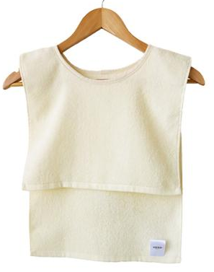
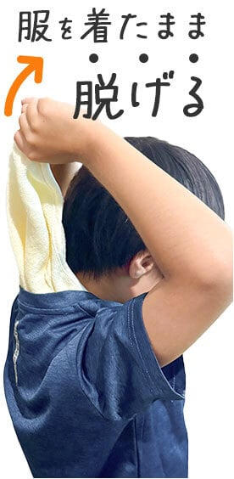
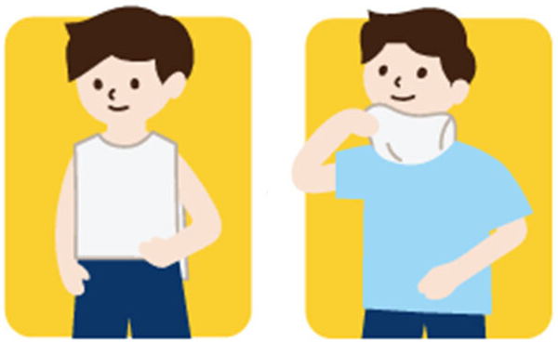
汗取りタオル
5秒で着替え完了！
①
②
・夏の通勤・通学時、
マラソンやスポーツの汗対策に！
・使用後カバンに入れておいても
匂いにくい。
・ハンガーにかけて干せるので
洗濯も省スペース。
服の下に
着る
首元から
脱ぐ

